Slide 1

DOCUMENTACIÓN A PRESENTAR SEGÚN PRESTACIÓN SOLICITADA
OSPEDYB
DISCAPACIDAD 2025

Slide 2
CONSIDERACIONES PARA PRESTACIONES
2025
Cada delegación deberá verificar que el afiliado/a salga en la página de la SSSalud. En caso de no salir se notificará de forma inmediata al sector de afiliaciones.
De acuerdo a la evaluación que realice el sector de afiliaciones se procederá a continuar el análisis del legajo o a desestimar el mismo.
Las prestaciones deberán ser brindadas por prestadores de cartilla
La “GUÍA DE DOCUMENTACIÓN POR CADA MODALIDAD PRESTACIONAL PARA LOS AFILIADOS” deberá ser firmada por el titular de la obra social.

Slide 3
DOCUMENTACIÓN PERSONAL A PRESENTAR EN LEGAJO
Orden médica
Fotocopia del carnet de la Obra Social
Fotocopia del C.U.D. (Certificado Único de Discapacidad)
Constancia de empadronamiento vigente en la SSSALUD
CODEM Anses actualizado( en los casos que corresponda)
Beneficiarios con afiliación por opción, copia de último de recibo de sueldo.
Beneficiarios de monotributo, comprobante de pagos al día
Resumen de historia clínica
Planilla socio familiar
Planilla de solicitud de prestaciones
Tabla FIM ( médico tratante con especialidad inherente al diagnóstico funcional y/o terapista ocupacional).
Planilla de conformidad de prestación
Planilla de cronograma de asistencia

Slide 4
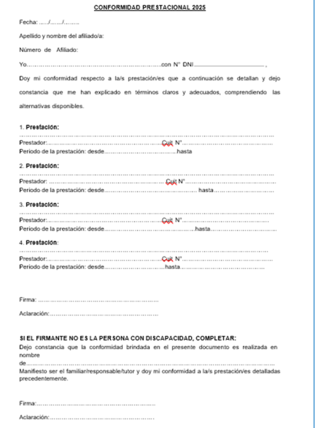
Planilla de conformidad prestacional
Completa la familia

Slide 5
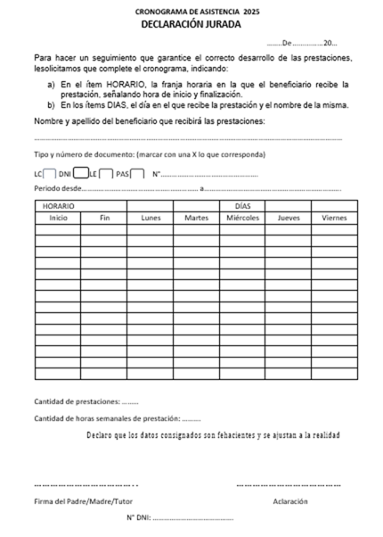
Cronograma de asistencia
Completa la familia

Slide 6
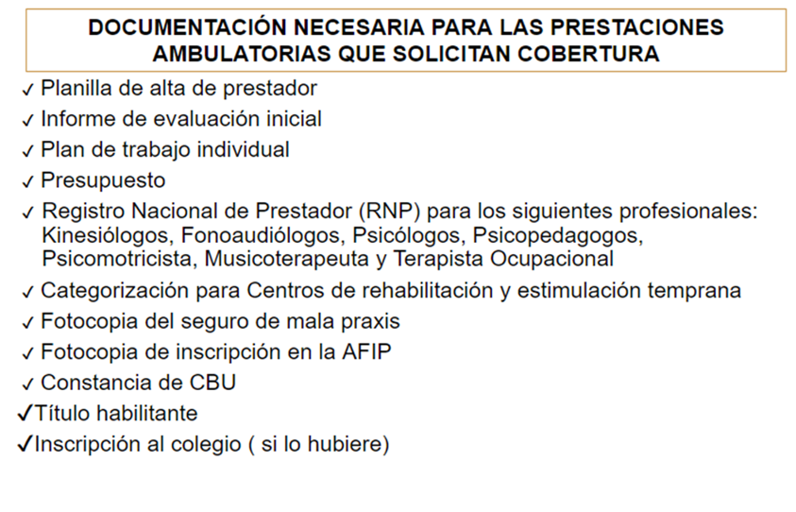
PRESTACIÓN DE APOYO

Slide 7
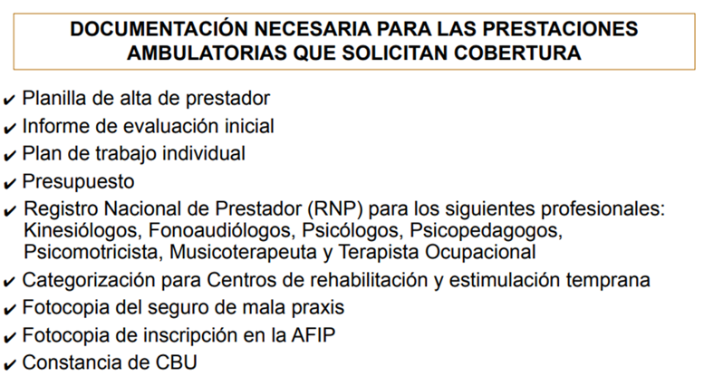
MÓDULO INTEGRAL SIMPLE

Slide 8
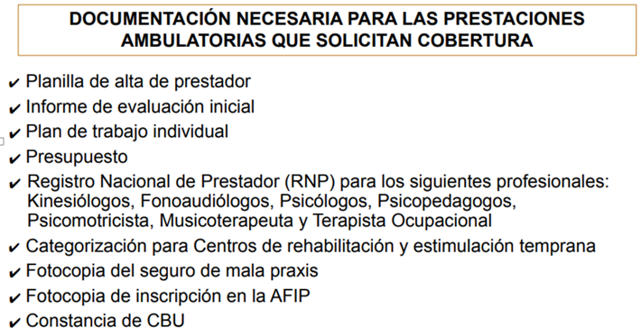
MÓDULO INTEGRAL INTENSIVO

Slide 9
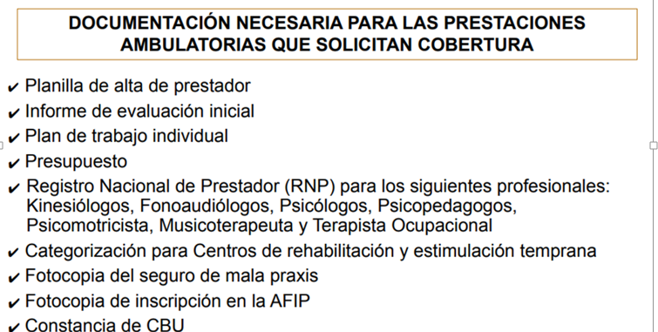
ESTIMULACIÓN TEMPRANA
Atención ambulatoria individual, de acuerdo con el tipo de discapacidad, comprende hasta tres (3) sesiones semanales (Niños con discapacidad de 0 a 4 años de edad cronológica, eventualmente hasta los 6 años)

Slide 10
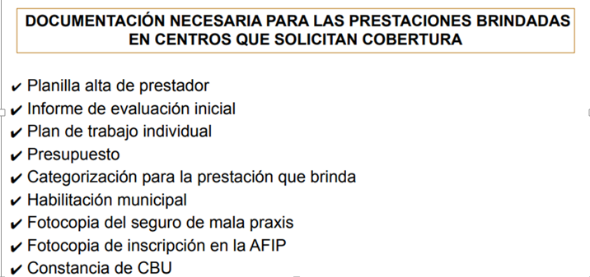
HOSPITAL DE DÍA / CENTRO DE DÍA/ CENTRO EDUCATIVO TERAPÉUTICO
Concurrencia diaria en jornada simple o doble, de acuerdo con la modalidad del servicio acreditado o la región donde se desarrolla

Slide 11
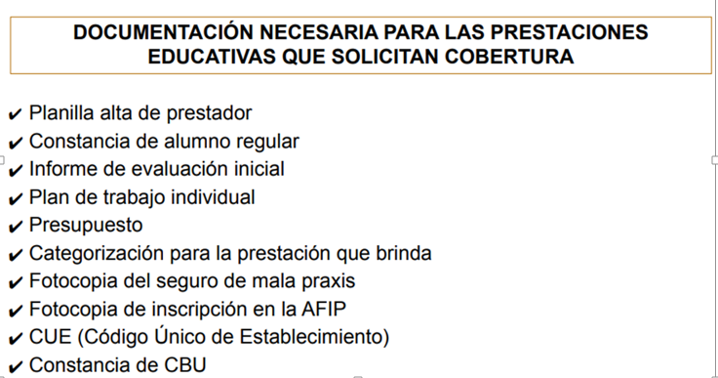
EDUCACIÓN INICIAL / EDUCACIÓN GENERAL BÁSICA
Concurrencia diaria en jornada simple o doble, de acuerdo con la modalidad del servicio acreditado o la región donde se desarrolla. Se reconocen 10 meses de prestación más un mes por matrícula

Slide 12
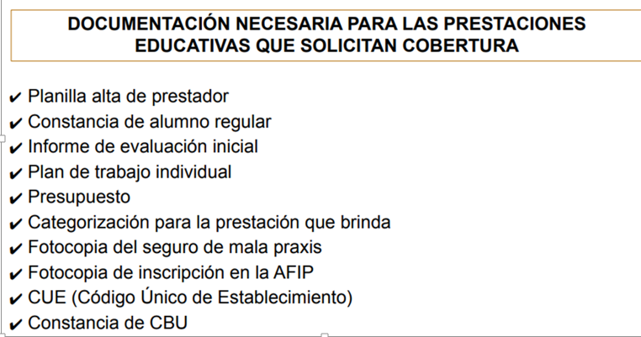
FORMACIÓN LABORAL Y/O REHABILITACIÓN PROFESIONAL
Jornada simple o doble, en forma diaria o periódica según el programa de capacitación que se desarrolle y justifique la modalidad. Los cursos no podrán extenderse más allá de los 4 años de duración. Se reconocen 10 meses de prestación más un mes por matrícula

Slide 13
FORMULARIOS
ALTA DE PRESTADOR- PRESUPUESTO
( para las siguientes prestaciones)
Prestación de apoyo
Módulo Integral Simple
Módulo Integral Intensivo
Estimulación Temprana
Hospital de día
Centro de día
Centro Educativo Terapéutico
Formación Laboral
Hogar
Pequeño hogar
Residencias
Internación en Rehablitación

Slide 14
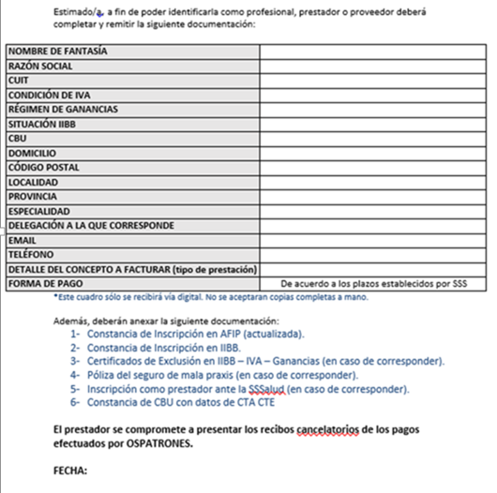
Planilla de alta de prestador
A completar por el prestador

Slide 15
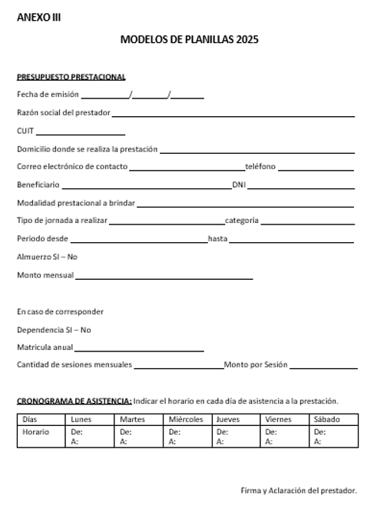
Planilla de presupuesto prestacional
A completar por el prestador

Slide 16
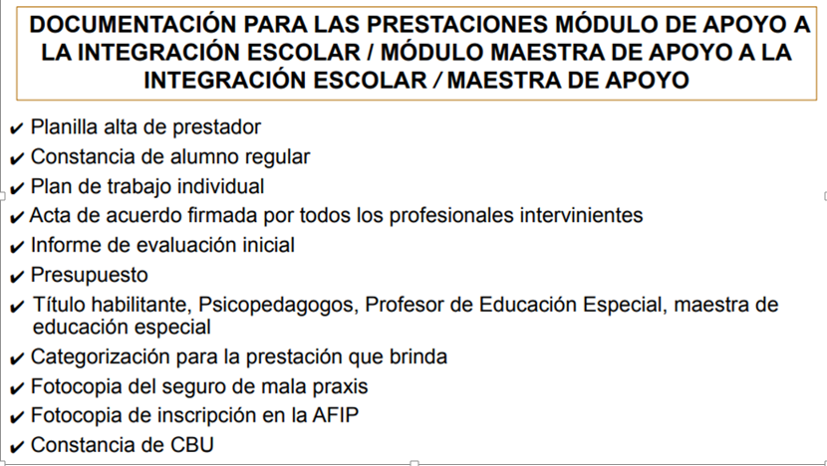
MÓDULO DE APOYO A LA INTEGRACIÓN ESCOLAR
Atención en escuela común, en consultorio, en domicilio, en forma simultánea y/o sucesiva, según corresponda. Se reconocerán 11 meses de prestación, 10 con asistencia escolar y 1 con asistencia a terapias

Slide 17
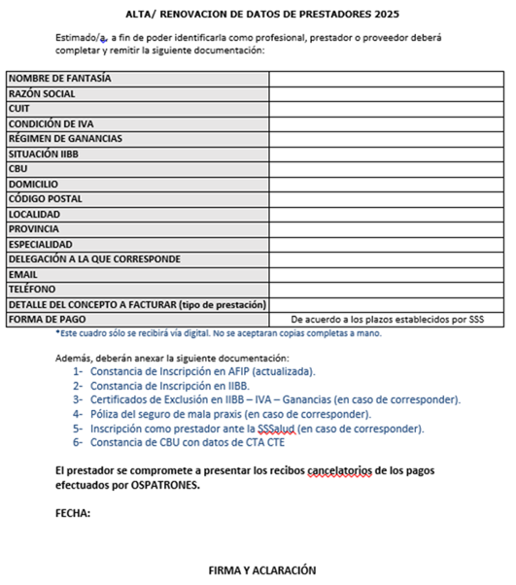
Planilla a completar por el prestador

Slide 18
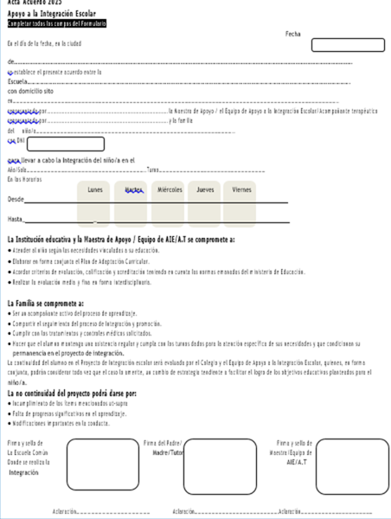
Planilla de Acta Acuerdo
A firmar por familia y prestador

Slide 19
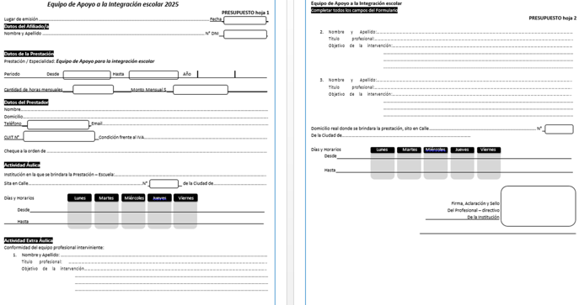
Presupuesto MAI
A completar por prestador

Slide 20
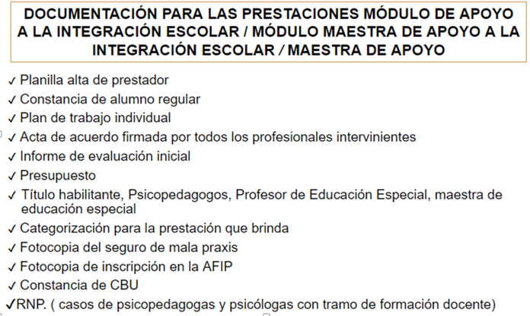
MÓDULO DE MAESTRA DE APOYO
Atención en escuela común

Slide 21
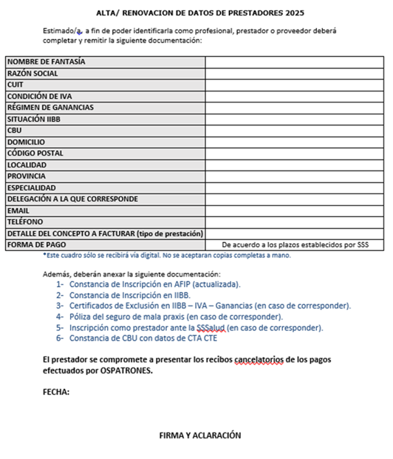
Planilla a completar por el prestador

Slide 22
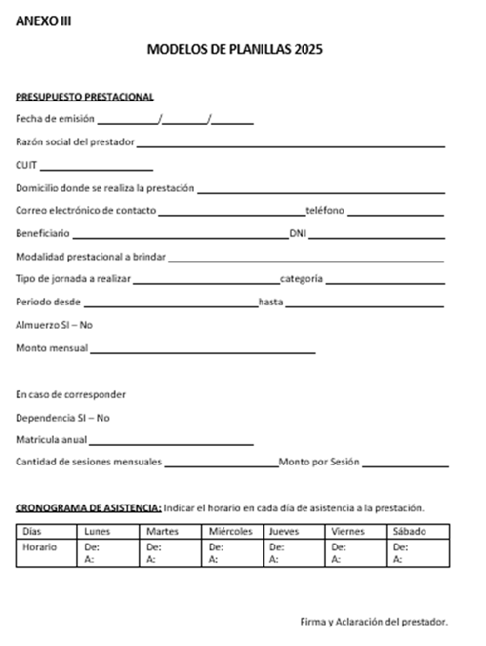
Planilla de presupuesto prestacional
A completar por el prestador

Slide 23
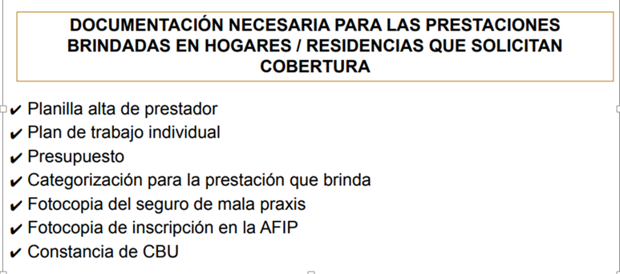
INTERNACIÓN EN REHABILITACIÓN
Clínicas o Sanatorios de rehabilitación, Hospitales con servicio de rehabilitación, Clínicas o Sanatorios polivalentes y Centros de rehabilitación con internación

Slide 24
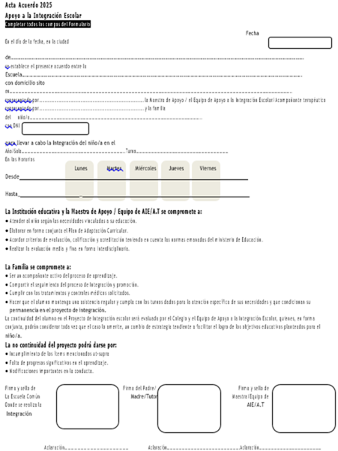
Planilla de Acta Acuerdo
A firmar por familia, Institución educativa, y profesional

Slide 25
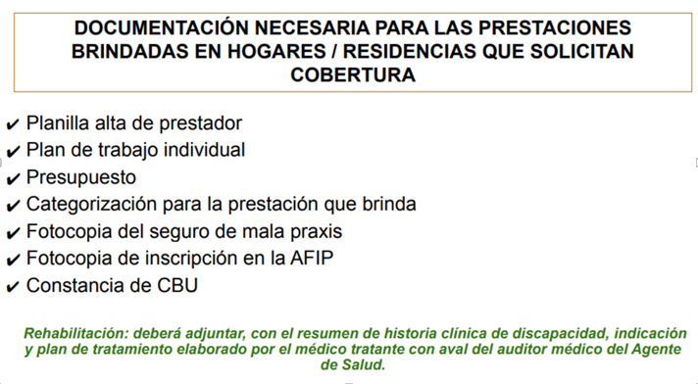
HOGAR / PEQUEÑOS HOGARES / RESIDENCIAS
Módulo de alojamiento permanente. Módulo de alojamiento de lunes a viernes

Slide 26
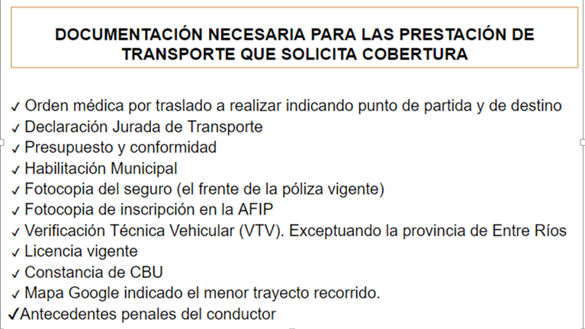
TRANSPORTE
Se reconocerá por parte de la SSSalud, un mínimo de 12 kilómetros diarios y hasta 1500 km mensuales. De requerir una cantidad superior el afiliado debe presentar la constancia de domicilio certificada firmada por el médico de cabecera, el informe del médico de cabecera que justifique el excedente de kilómetros solicitados y el mapa google complementario

Slide 27
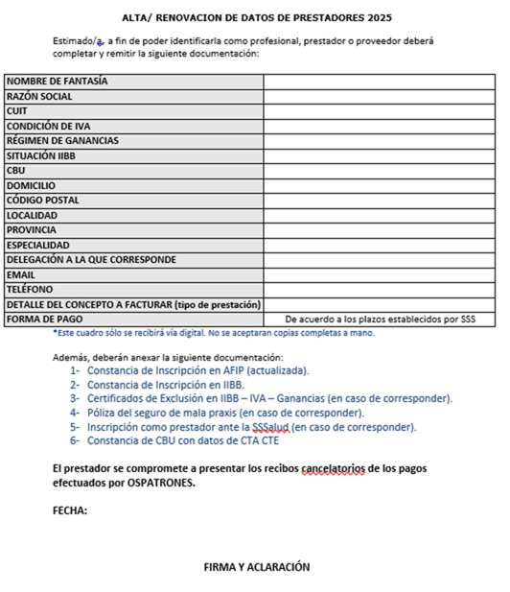
Planilla de Alta del prestador
Completar el prestador

Slide 28
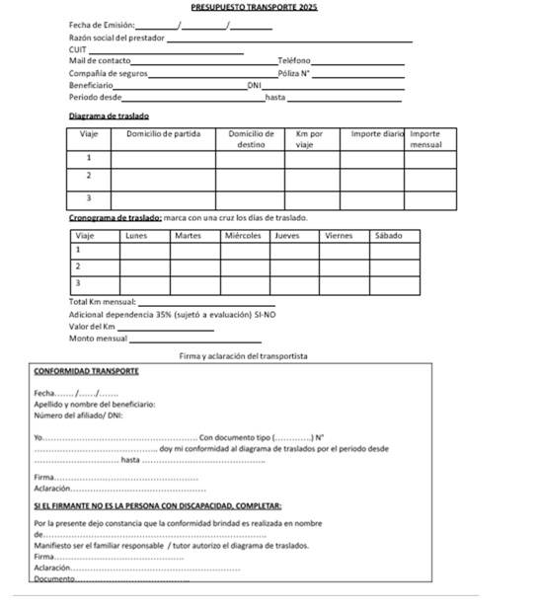
Planilla de presupuesto transporte
A completar por prestador

Slide 29
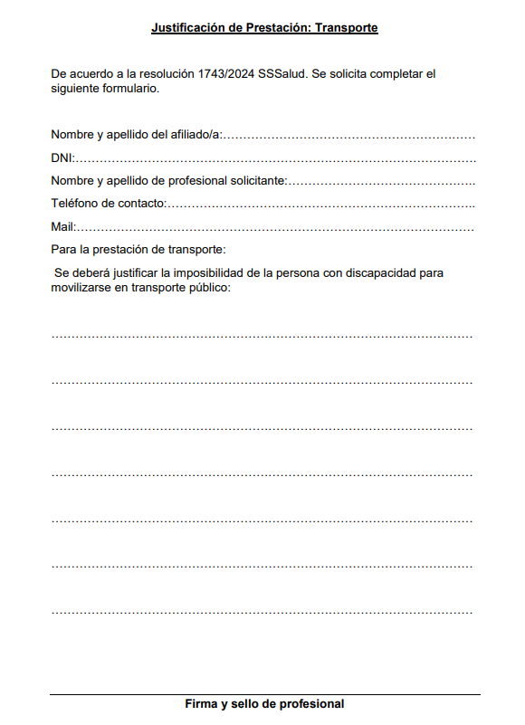

Slide 30
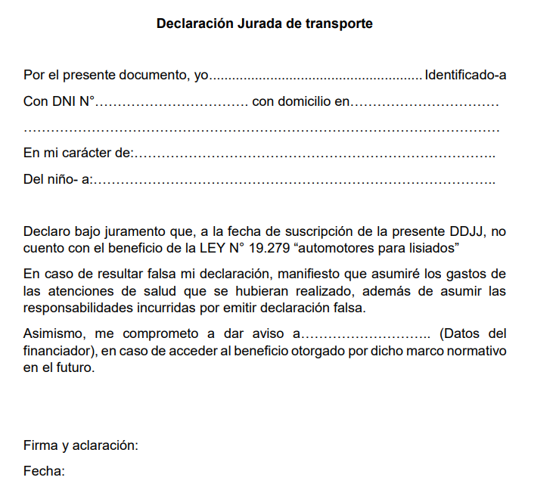

Slide 31
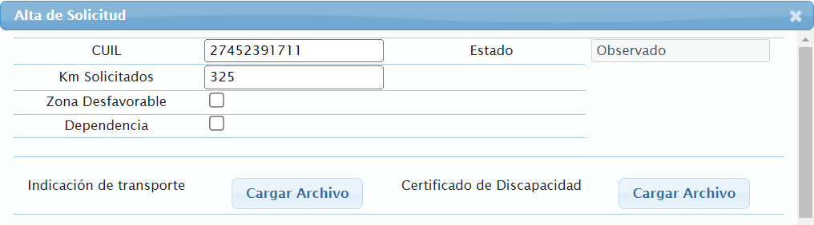

Documentación a presentar en casos que excede 1500 para la evaluación

Slide 32
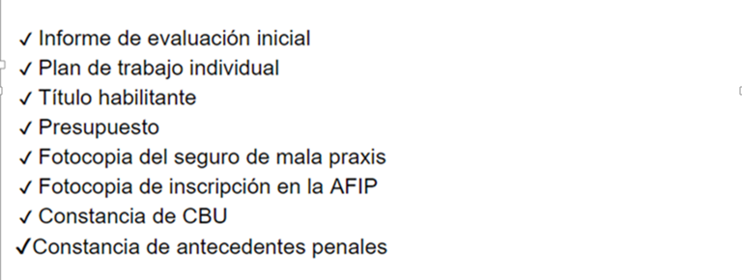
PRESTACIÓN DE CUIDADOR DOMICILIARIO

Slide 33
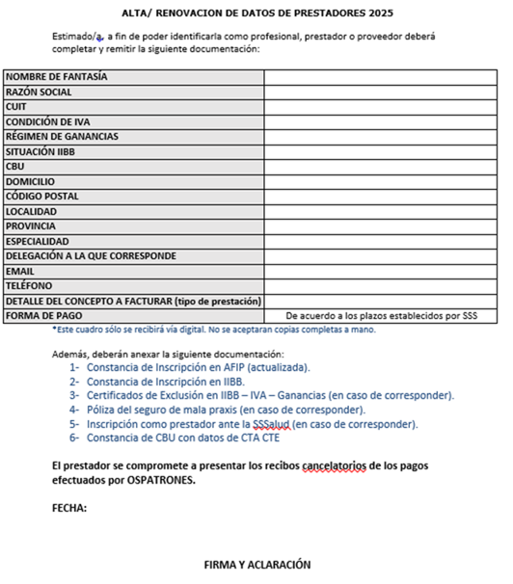
Planilla a completar por el prestador

Slide 34
ESPECIFICACIONES JORNADAS
Jornada simple: No menos de 4 horas e incluye una colación.
Jornada doble: No menos de 7 horas e incluye desayuno, almuerzo y merienda.
Jornada reducida: Jornada simple o doble de uno a tres días por semana.
Alojamiento permanente: Alojamiento de lunes a viernes.
Alojamiento de fin de semana: Incluye almuerzo, merienda y cena.

Slide 35
CONSTANCIA O REGISTRO HABILITANTE
PROFESIONAL | HABILITACIÓN
Fonoaudiología | RNP
Kinesiología | RNP
Psicología | RNP
Terapista Ocupacional | RNP
Musicoterapeuta | RNP
Estimulación Temprana | RNP
Psicomotricista | RNP
Psicopedagogo | RNP
Fisiatría | RNP
Profesor/Maestra en Educación Especial | Título Terciario (MdeMA)

Slide 36
CONSTANCIA O CATEGORIZACIÓN HABILITANTE
ESTABLECIMIENTOS | HABILITACIÓN
Centro de Día | ANDIS (Agencia Nacional de Discapacidad)
Centro Educativo Terapéutico | ANDIS (Agencia Nacional de Discapacidad)
Estimulación Temprana | ANDIS (Agencia Nacional de Discapacidad)
Educación Inicial/ General Básica, Formación Laboral | ANDIS (Agencia Nacional de Discapacidad)
Hogares, Pequeños Hogares, Residencias | ANDIS (Agencia Nacional de Discapacidad)
Internación en Rehabilitación | ANDIS (Agencia Nacional de Discapacidad)
Módulo de Apoyo a la Integración Escolar | ANDIS (Agencia Nacional de Discapacidad)
MII - MIS (Centro) | ANDIS (Agencia Nacional de Discapacidad)

